Slide 1
BỆNH ÁN

Slide 2
Hành chính
Họ và tên: ĐẶNG VĂN H.
Giới tính: Nam
Năm sinh: 1955 (67 tuổi)
Địa chỉ: Bình Thạnh, Hồ Chí Minh.
Nghề nghiệp: nghỉ hưu (trước đó làm nông).
Ngày nhập viện: 11h 27/09/2022

Slide 3
Lí do nhập viện
Nuốt khó

Slide 4
Bệnh sử: người nhà và bệnh nhân cùng khai bệnh
CNV 1 tháng bệnh nhân cảm thấy nuốt khó, cảm giác nghẹn ở 1/3 trên sau xương ức sau khi ăn được nửa chén cơm, bệnh nhân phải ăn chậm hơn, nhai đồ ăn lâu hơn cho mềm thì mới nuốt được, Triệu chứng chỉ xuất hiện khi ăn, không tự mất đi, có những lần bệnh nhân trớ phải thức ăn vừa mới ăn hoặc lấy tay móc họng để nôn ra thức ăn mới hết triệu chứng.
CNV nửa tháng bệnh nhân phải chuyển qua ăn cháo sau đó một tuần bệnh nhân ăn cháo cũng xuất hiện nuốt nghẹn, nuốt khó vừa ăn vào là trớ ra sau đó chỉ uống sữa và ăn uống ít dần. Người nhà thấy vậy đi khám bệnh viện Quận 12 được nội soi và sinh thiết với chẩn đoán theo dõi K thực quản chuyển qua bệnh viện Nhân Dân Gia Định.
Trong quá trình bệnh, bệnh nhân không rõ về việc cân nặng, không ợ hơi ợ chua, không đổi giọng, không sốt, không đau ngực, không ho, không khó thở, không đau bụng, không chướng bụng, không đau nhức xương, ăn uống kém (chủ yếu là uống sữa), sụt cân không rõ, tiểu vàng trong.

Slide 5
Tiền căn
BẢN THÂN
Chưa ghi nhận tiền căn nuốt khó trước đây.
Ngoại khoa: chưa ghi nhận tiền căn phẫu thuật, chấn thương, xạ trị trước đây
Nội khoa: chưa ghi nhận tiền căn GERD, THA, ĐTĐ
Rượu bia: thỉnh thoảng, mỗi lần uống lượng ít.
Thuốc lá: 20 gói.năm, mới ngưng cách 15 ngày.
Thuốc: không ghi nhận.
Dị ứng: chưa ghi nhận tiền căn dị ứng

Slide 6
Tiền căn
GIA ĐÌNH
Chưa ghi nhận tiền căn gia đình.

Slide 7
Khám lâm sàng: 7h30 30/09/2022
1. Tổng trạng
Bệnh tỉnh, tiếp xúc tốt, lãng tai nặng.
Thể trạng suy kiệt
Sinh hiệu: Mạch: 88 lần/phút; T: 37, HA: 140/80, NT: 14 lần/phút
Chi ấm, CRT<2s
CC: 1m68, CN: 55kg, BMI: 19.5 kg/m2 => thể trạng gầy
Không phù
Không vàng da, vàng mắt, niêm mạc đáy lưỡi vàng, không lòng bàn tay son, không sao mạch, không xuất huyết.
Hạch đầu mặt cổ, thượng đòn trái không sờ chạm

Slide 8
Khám lâm sàng:
2. Đầu mặt cổ
Họng sạch
Cân đối, tuyến giáp không to
Hạch vùng ĐMC không sờ chạm
3. Lồng ngực:
Cân đối, di động đều theo nhịp thở, không sẹo, không u, không sao mạch
Tim: T1, T2 đều rõ, không âm thổi
Phổi: RRPN êm dịu đều 2 bên, không rale.

Slide 9
Khám lâm sàng:
4. Bụng
Cân đối, di động đều theo nhịp thở, không sẹo, không THBH, không thấy khối vùng bụng, không dấu quai ruột nổi, không dấu rắn bò
Âm ruột:
Gõ trong
Không điểm đau khu trú, phản ứng dội (-), không phản ứng thành bụng, không sờ thấy khối vùng bụng.
Gan, lách không sờ chạm
5. Hậu môn – trực tràng
Không thăm khám

Slide 10
Khám lâm sàng:
6. Thần kinh – Cơ xương khớp
Cổ mềm, không dấu thần kinh khu trú
Không yếu cơ
Không sưng, nóng đỏ các khớp
Không giới hạn vận động

Slide 11
Tóm tắt
BN nam, 67 tuổi, nhập viện vì nuốt khó, bệnh 1 tháng, qua thăm khám và hỏi bệnh ghi nhận:
TCCN:
Nuốt khó
TCTT:
Thể trạng suy kiệt
Tiền căn
Chưa ghi nhận bất thường

Slide 12
Đặt vấn đề
Nuốt khó thực quản
Thể trạng suy kiệt

Slide 13
Chẩn đoán sơ bộ
U thực quản
Chẩn đoán phân biệt
U trung thất

Slide 14
Biện luận
Nuốt khó thực quản: nghĩ nuốt khó có nguồn gốc từ thực quản vì:
Nuốt khó hầu họng: đặc điểm nuốt khó là xảy ra ngay giây đầu tiên sau khi nuốt cùng lúc đó ngạt thở, ho và trào ngược thức ăn ra mũi, kết quả thăm khám ghi nhận các dấu hiệu loạn vận ngôn, nhìn đôi, yếu cơ vùng mặt, khó phát âm, hơi thở có mùi hôi. BN không có bất kì đặc điểm nào đã nêu → không nghĩ
Nuốt khó thực quản: BN có triệu chứng gợi ý là nuốt khó xảy ra khi thức ăn đến giữa ngực → nghĩ nhiều

Slide 15
Biện luận
Nguyên nhân nuốt khó thực quản:
U thực quản: BN lớn tuổi có nuốt khó tăng dần từ thức ăn đặc sang thức ăn lỏng, cảm giác nghẹn sau 1/3 trên xương ức, thể trạng suy kiệt → nghĩ nhiều
U trung thất: BN không có các dấu hiệu gợi ý của u trung thất chèn ép các cơ quan khác trong trung thất như ho, khó thở, hội chứng Horner, phù áo khoác, biến dạng lồng ngực,… nhưng chèn ép thực quản có thể là triệu chứng đầu tiên của u trung thất → ít nghĩ
U tâm vị: BN cảm giác nghẹn ở sau 1/3 trên xương ức và không có các dấu hiệu gợi ý như đau thượng vị hay nôn ói → không nghĩ

Slide 16
Biện luận
Co thắt tâm vị: BN nuốt khó tăng dần từ thức ăn đặc đến thức ăn lỏng → không nghĩ
Hẹp thực quản: BN không có tiền căn GERD, xạ trị hay chấn thương trước đó → không nghĩ

Slide 17
Đề nghị cận lâm sàng
Cận lâm sàng chẩn đoán
Nội soi thực quản + sinh thiết sang thương làm GPB
Cận lâm sàng hỗ trợ: CTM, billirubin (TP, TT), AST, ALT, BUN, Creatinine, PT, aPTT, fibrinogen, ion đồ, XQ ngực thẳng, TPTNT, ECG, axit uric máu.

Slide 18
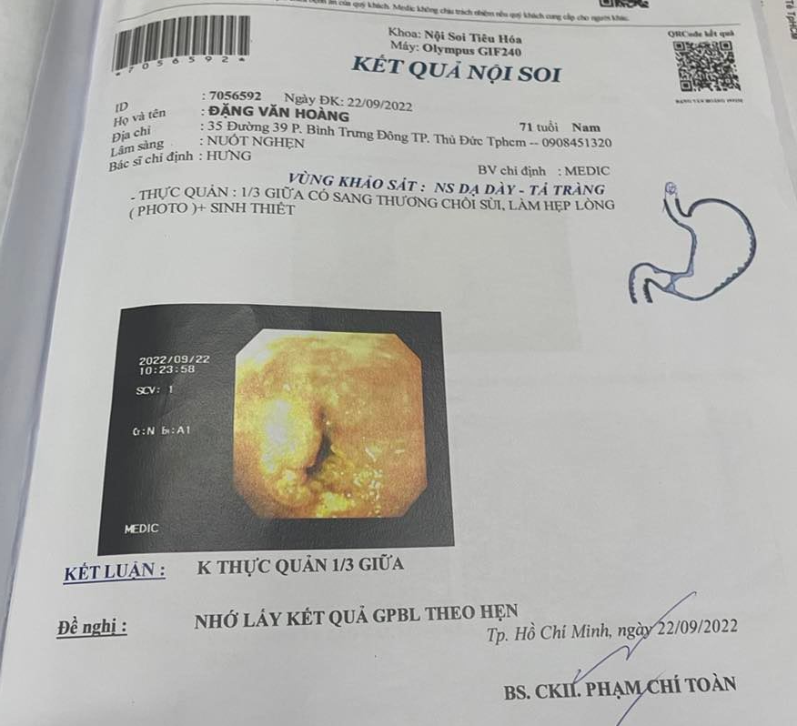
Kết quả cận lâm sàng
Nội soi thực quản:
1/3 giữa có sang thương chồi sùi, làm hẹp lòng

Slide 19
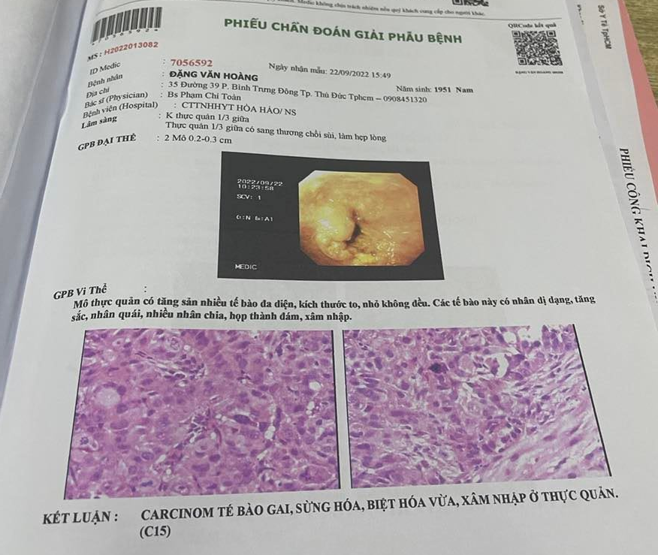
Kết quả cận lâm sàng
Giải phẫu bệnh:
Mô thực quản có tăng sản nhiều tế bào đa diện, kích thước to nhỏ không đồng đều. Các tế bào này có nhân dị dạng, tăng sắc, nhân quái, có nhiều nhân chia, họp thành đám, xâm nhập
Kết luận: Carcinom tế bào gai, sừng hóa, biệt hóa vừa, xâm nhập ở thực quản

Slide 20
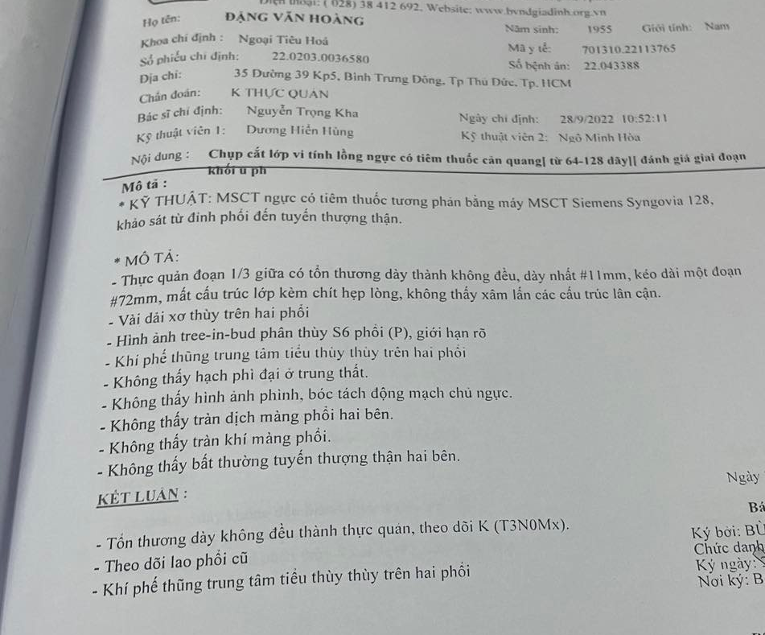
Kết quả cận lâm sàng
CT scan ngực có cản quang đường tĩnh mạch:
Thực quản đoạn 1/3 ngực giữa có tổn thương dày thành không đều, dày nhất #11mm, kéo dài một đoạn #72mm, mất cấu trúc lớp kèm chít hẹp lòng, không thấy hình ảnh xâm lấn các cấu trúc lân cận
Kết luận: tổn thương dày thành không đều thành thực quản, theo dõi K (T3N0Mx)

Slide 21
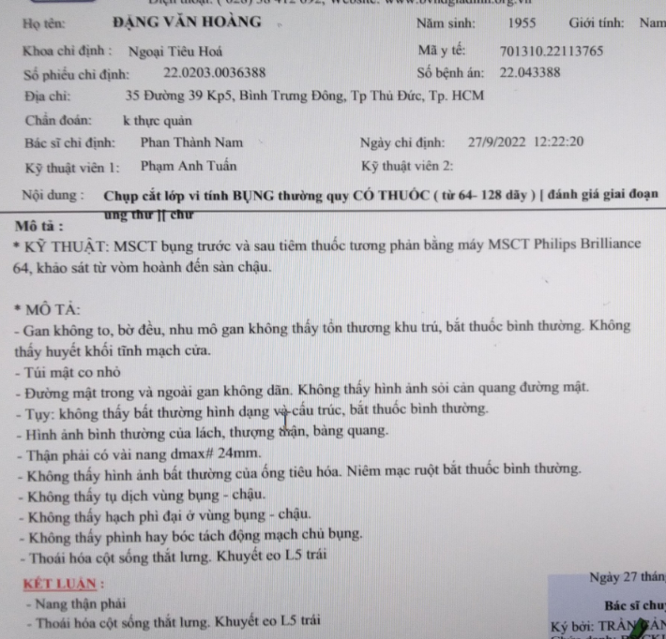
Kết quả cận lâm sàng
Ctscan bụng không cản quang:
Nang thận phải
Thoái hoá cột sống thăt lưng L5 trái

Slide 22
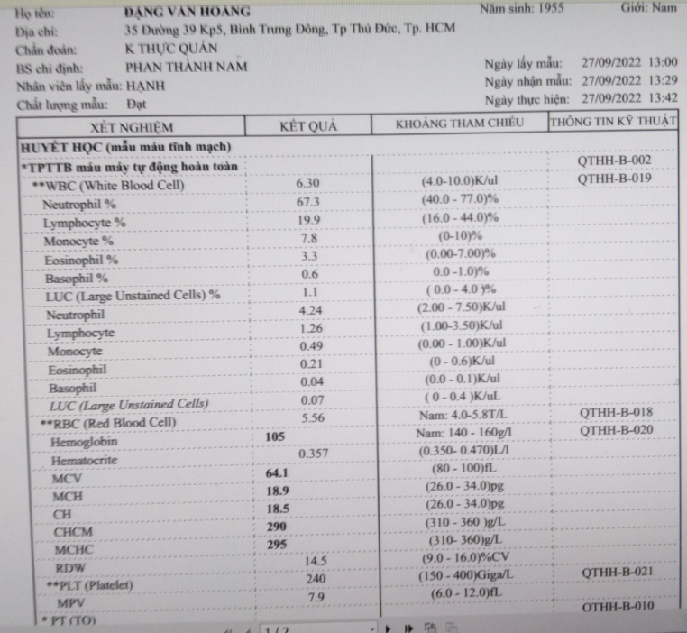
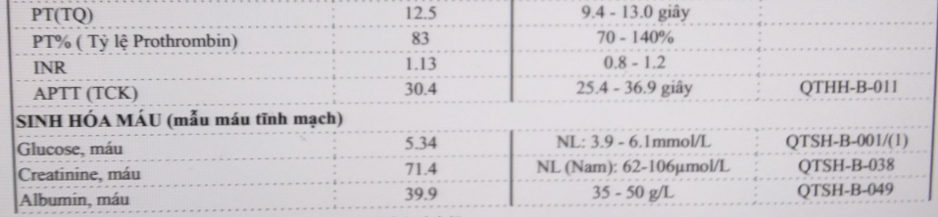
Kết quả cận lâm sàng
CTM:
Ghi nhân thiếu máu hồng cầu nhỏ nhược sắc mức độ vừa.
Dòng BC bình thường
Tiểu cầu bình thường
Sinh hóa máu: chưa ghi nhận bất thường.

Slide 23
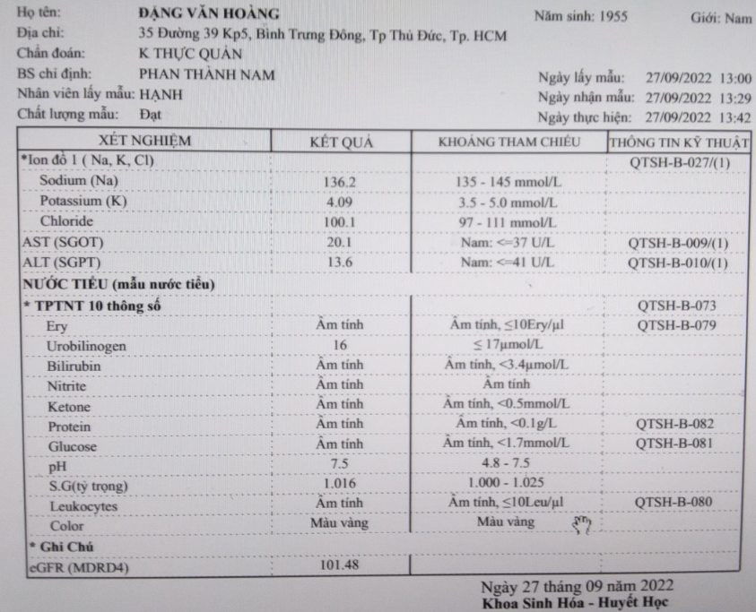
Kết quả cận lâm sàng
Ion đồ: bình thường
Men gan AST/ALT trong giới hạn bình thường.
TPTNT chưa ghi nhận bất thường.

Slide 24
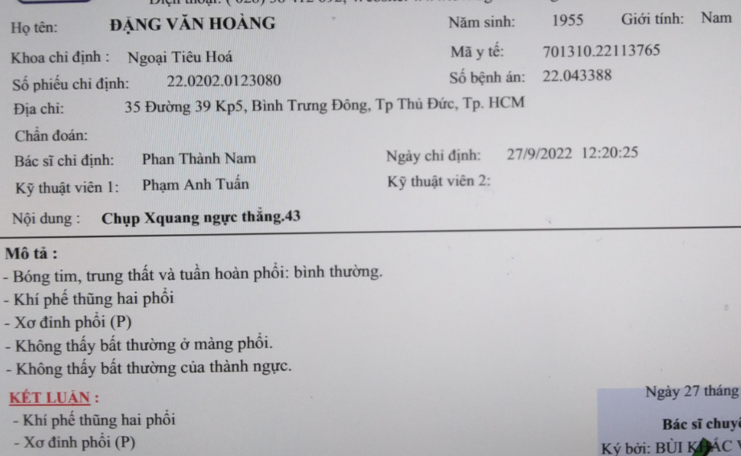
Kết quả cận lâm sàng
Xquang ngực thẳng:
Khí phế thủng hai phổi.
Xơ đỉnh phổi (P).

Slide 25
Chẩn đoán xác định
Ung thư thực quản đoạn ngực giữa cT3N0Mx

Slide 26
Điều trị
Hóa xạ trị tân hỗ trợ → phẫu thuật cắt thực quản

Slide 27
Tiên lượng
Bệnh nhân lớn tuổi ung thư thực quản đánh giá trước điều trị là cT3N0Mx, giai đoạn IIB → tiên lượng trung bình

